Slide 1
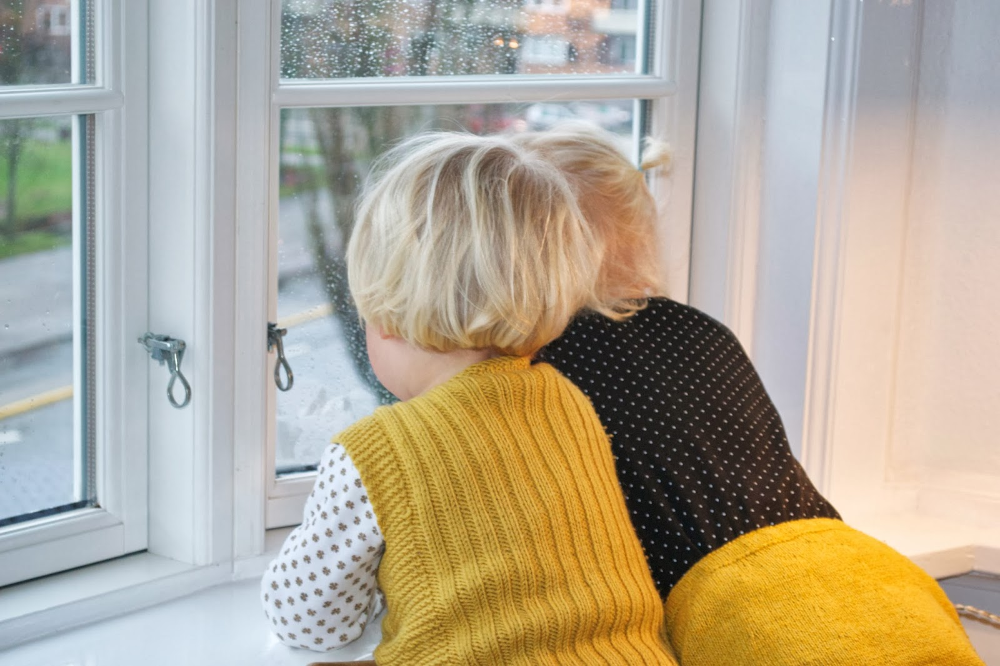
Torsdag d. 7. august
forventninger

Slide 2
Dagens program
Opsummering fra i går – hvad var godt?
Assertionstræning
Måltidsværter
Kommunikation med plejen/kollegaer – hvad kan I gøre i den forbindelse

Slide 3

Assertiv kommunikation
assertiv
aggresiv
ydmyg

Slide 4
Grundskabelon til assertiv adfærd
Brug Jeg- form – det handler om dig selv og dine oplevelser
Vær specifik og konkret – hvad ser/ hører du, hvad er dit budskab
Beskriv adfærd – når du….
Beskriv følelse – føler jeg
Beskriv ønsket ændring/det du beder om - derfor vil jeg
Og ti’ så stille, når du har sagt det du vil! – pausen understreger at du mener det

Slide 5
opgave
Assertiv kommunikation
  3 mands grupper en med 4 - fordel rollerne og der skal være en observatør.
  Gennemgå opgaven tre/fire gang, så i alle prøver at have de forskellige roller
  6-7 min. til hver chance efter 5 min. fortæller observatøren, hvad hun har bemærket

Slide 6
opsamling
Hvad har lært af denne opgave - hvad lykkes for jer?
Gå sammen med tre nye – 10 min.
Udlevere spørgsmål der skal snakkes om
Individuelt – Hvad er det vigtigste jeg tager med mig fra denne opgave?

Slide 7
Måltidsværter
Plejen – måltidsværter
Hvad ved i om deres arbejdsopgaver?
Gå sammen

Slide 8
Opgave
Græshopper
Opsamling
Hvordan gik det?
Hvordan fandt i en løsning
Hvad fungerede godt
Hvad kunne have været bedre?

Slide 9
Kommunikation
MENNESKER I VÆKST SKABER
VIRKSOMHEDER I VÆKST
“Hvis du gør det, du altid har gjort
får du de resultater, du altid har fået.
Ønsker du andre resultater,
må du gøre noget andet”.
At se og høre
uden at gøre -
er som at elske
uden at røre !
Kinesisk ordsprog

Slide 10
STROKES = KLAP og SPARK
Vi har alle et behov for at blive bekræftet i, at vi er OK, og at andre påskønner vor indsats.
- Klap defineres som enhver handling, der indebærer, at man er opmærksom på og anerkender et andet menneskes tilstedeværelse
Klap formidler budskabet “Du er OK”. Det modsatte af klap er spark.
Spark formidler budskabet “Du er ikke OK”.

Slide 11
Jo vigtigere den person der giver klap/spark er, jo stærkere virker det
Jo oftere klap/spark bliver gentaget, jo stærkere virker det
Klap/spark Ubetingede klap For at være den jeg er (Giver selvværd) Betingede klap For det jeg gør (Giver selvtillid) Betingede spark For det jeg gør (Skaber usikkerhed) Ubetingede spark For at være den jeg er (Skaber usikkerhed) | Verbale udtryk Jeg elsker dig. Du er min bedste ven. Jeg sætter stor pris på dit venskab. Du er dygtig. Det har du klaret godt. Vi sætter stor pris på din indsats. Du er fummelfingret. Det var ikke særligt smart lavet. Har du nu igen lavet fejl. Jeg hader dig. Du er grim. Du er en led stodder. Du er noget overvægtig. | Non-verbale udtryk Knus. Kys. Skulderklap. Venligt smil. Anerkendende blik. Skulder-klap. Klap. Skælder ud og latterlig-gør. Ryster på hovedet. Himmelvendte øjne. Nedgøring og latterliggø-relse. Slag, skub, skulder-træk, ingen berøring.

Slide 12

Opgave
Frisk luft
Gå sammen to og to
De næste 20 min. skal i gå en tur i bestemmer selv hvor i vil gå hen. I må ikke snakke sammen i skal bare gå og nyde naturen. Når i kommer hjem skal i hver i sær skrive ned hvad i iagttog. Læs derefter hinandens iagttagelser.
  Var det det samme i har skrevet ned?
  Hvad skyldes det, der kan være forskelle?

Slide 13
Positiv indgangsvinkel
Livskvalitet og livsglæde
På hvilken måde kan du /I bruge det fra filmen i jeres samarbejde med måltidsværterne og plejen i det hele taget.
Notes:
Hvad tænker i der kan hjælpe jer fremover, så al den information der cirkulere rundt i organisationen bliver klar og tydelig? Informationsteknologien hvad skal der til for at i kan bruge den i forhold til det i kom fremtil i den tidligere opgave?

Slide 14
Samarbejde
Tusindbensstafet
Hvad var godt ved øvelsen og hvad kan den bruges til fremadrettet.

Slide 15
afslutning
Evaluering
Hvilke emner syntes i der vil være interessant at vi skal arbejde med senere.

